Slide 1

Accetta Manutenzione
Use Cases for Project

Slide 2

Informazioni generali
ID | 5
Titolo | Accetta manutenzione
Versione | 1.0.0
Autore | Ci.Co.De.To
Data ultima revisione | 12/12/19
Autore ultima revisione | Ci.Co.De.To
Riferimenti e documenti collegati | use_case.mdj
Note | \

Slide 3

Attivazione
Trigger | Ricezione messaggio di anomalia tramite applicazione
Frequenza di utilizzo | Incerta
Benefici organizzativi | Notifica a distanza di anomalie
Attore principale | Manutentore
Attori secondari | \
Pre condizioni | La linea deve essere in pausa
Post condizioni | Attesa della risposta positiva di un manutentore

Slide 4
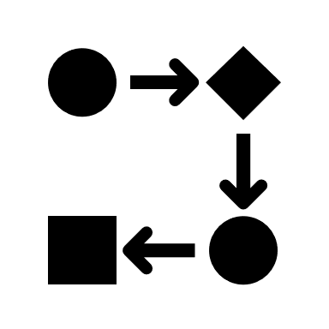
Svolgimento
Flusso principale | La linea deve avere un’ anomalia La linea deve andare in pausa Il sistema notifica ai manutentori adeguati l’anomalia Un manutentore accetta la riparazione
Flusso Alternativo 1 | La linea deve avere un’ anomalia La linea deve andare in pausa Il sistema notifica ai manutentori adeguati l’anomalia Nessuno accetta la riparazione Il sistema attende Torna al punto 3
Flusso eccezionale 1 | /

